Slide 1






Подходы к систематизации: Сферы и звенья
Для упорядочивания совокупности финансовых отношений на практике выделяют две ключевые категории: сферы и звенья. Эти категории помогают структурировать финансовую систему, несмотря на их тесную взаимосвязь и единство.
Звенья финансовых отношений
Однородные группы, выделяемые в границах каждой сферы, имеющие свои отличия, но тесно взаимосвязанные.
Сферы финансовых отношений
Группы отношений, функционирующие на различных уровнях национальной экономики: макроуровень (государство) и микроуровень (организации).
Единство системы
Каждая сфера и звено, несмотря на различия, составляют единую, взаимосвязанную финансовую систему.

Slide 2
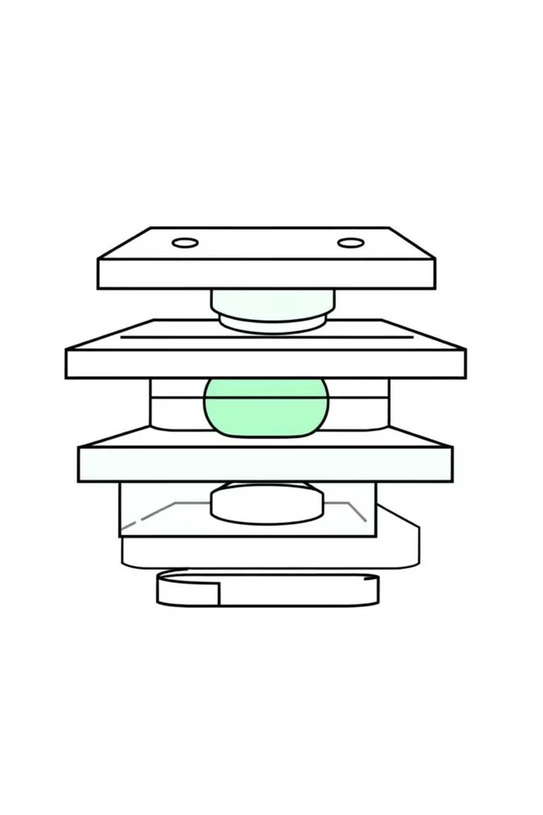


Состав финансовой системы Республики Беларусь
Финансовая система любого государства, включая Республику Беларусь, состоит из сфер и звеньев, определяющим критерием выделения которых является наличие конкретных носителей финансовых отношений.
Финансы субъектов хозяйствования
(Децентрализованные финансы)
Включают отношения, связанные с формированием и использованием денежных фондов организаций и домохозяйств.
Общегосударственные финансы
(Централизованные финансы)
Охватывают отношения по формированию и использованию централизованных фондов денежных средств для выполнения функций государства.

Slide 3




Звенья сферы "Финансы субъектов хозяйствования"
Эта сфера представляет собой систему денежных отношений, связанных с формированием и использованием денежных фондов организаций. Она включает отношения между организациями, с вышестоящими органами, с госбюджетом, банками и т.д.
Коммерческие организации
Некоммерческие организации
Домашние хозяйства
Юридические лица, основной целью которых является извлечение прибыли и ее распределение между участниками. Являются основой всей финансовой системы, так как здесь создается большая часть национального дохода.
Организации, не ставящие целью извлечение прибыли и не распределяющие ее. Могут заниматься предпринимательской деятельностью только для достижения уставных целей.
Хозяйства, ведущиеся одним или несколькими совместно проживающими лицами с общим бюджетом. Включают не только родственников, но и наемных работников.

Slide 4




Звенья сферы "Общегосударственные финансы"
Эта сфера представляет собой систему денежных отношений, связанных с формированием централизованных фондов денежных средств и их использованием для выполнения функций государства.
Государственный бюджет
Ведущее звено, через которое правительство концентрирует значительную часть финансовых ресурсов. Состоит из доходной (налоги) и расходной частей (финансирование отраслей, соцсферы, госнужд).
Государственные целевые фонды
Бюджетные и внебюджетные фонды, используемые для финансирования расходов, не включенных в основной бюджет. Позволяют привлекать дополнительные финансовые ресурсы для конкретных мероприятий.
Государственный кредит
Совокупность денежных отношений между государством (заемщиком/займодателем) и физическими/юридическими лицами, иностранными правительствами. Формирует дополнительные ресурсы за счет временно свободных средств.

Slide 5

Взаимосвязь и взаимодействие сфер и звеньев
Все сферы и звенья финансовой системы тесно взаимосвязаны и оказывают серьезное воздействие на процессы формирования и использования денежных фондов.
Субъекты и государство
Внутри сферы субъектов
Взаимодействие через уплату налогов, неналоговых платежей и получение бюджетных средств.
Финансовые операции между организациями: штрафы, паевые взносы, инвестиции, распределение прибыли, дивиденды.
Внутри общегосударственных финансов
Взаимодействие между республиканским и местными бюджетами, межбюджетные отношения.
Состав и структура финансовой системы не являются неизменными и могут меняться по мере развития экономических отношений и интеграционных процессов.

Slide 6
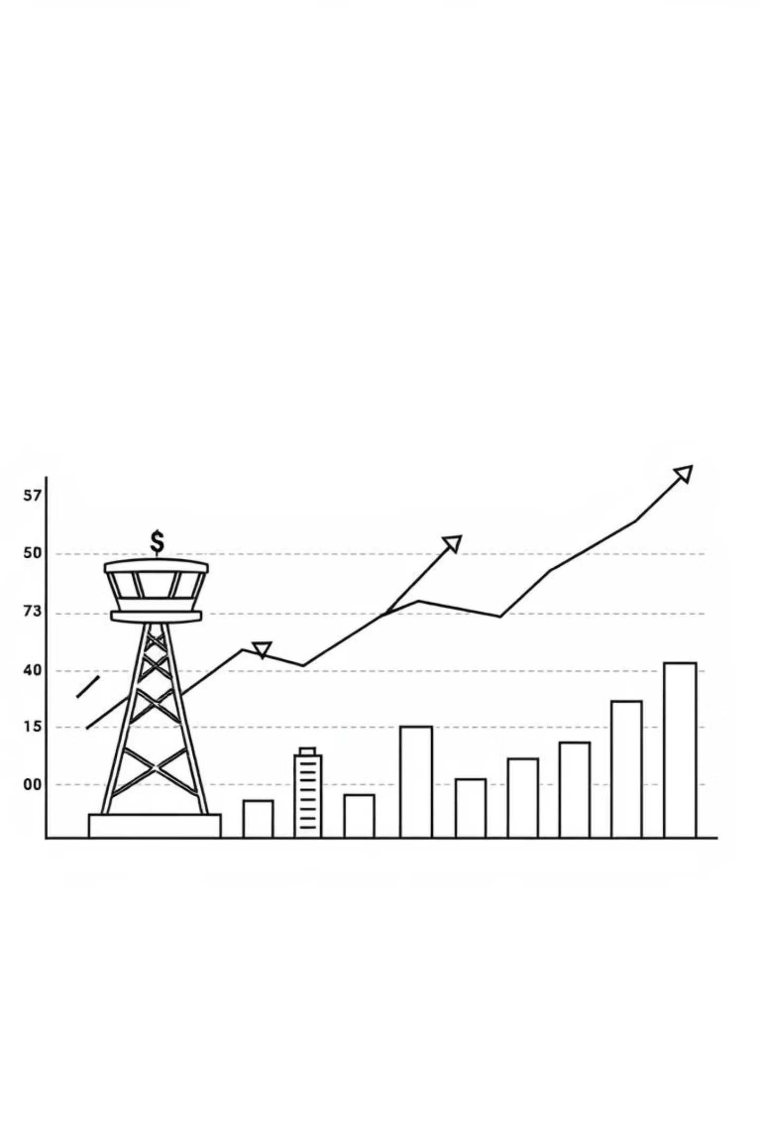
Содержание процесса управления финансами
Управление финансами — это целенаправленная деятельность государства по распределению и перераспределению общественного продукта, мобилизации и использованию финансовых ресурсов на макро- и микроуровнях. Это сложный процесс, объединяющий управляемую (финансовые отношения) и управляющую (финансовые учреждения) системы.
01
02
Финансовое планирование и прогнозирование
Оперативное управление
Комплекс мероприятий по выполнению финансовых прогнозов и планов. Обеспечивает достижение запланированных показателей и максимального эффекта при минимальных затратах.
Центральное место в управлении. Процесс планомерного управления созданием, распределением и использованием финансовых ресурсов для достижения сбалансированного развития экономики.
03
Финансовый контроль
Обеспечивает надежное функционирование всей финансовой системы и реализацию финансовой политики. Включает сбор и анализ информации о финансовом состоянии и эффективности решений.

Slide 7
Органы управления финансами и совершенствование процесса
Органы управления финансами — это совокупность специальных организационных структур, обеспечивающих финансовое управление на макро- и микроуровнях.
Органы управления
Совершенствование управления
Стратегическое управление: Президент, Национальное собрание, Совет Министров Республики Беларусь. Определяют финансовую политику, принимают законы, регулирующие финансовые отношения.
Основывается на разумном соотношении между административным и экономическим методами.
Административный метод
Оперативное управление: Министерство финансов, Министерство по налогам и сборам, Национальный банк Республики Беларусь. Реализуют утвержденную политику, осуществляют регулирование, управление и контроль в своих сферах.
Основан на приказных, волевых методах решения финансовых вопросов.
Экономический метод
Отказ от мелочной опеки, выявление резервов роста прибыли из внутренней экономической потребности, самостоятельное решение вопросов.
Финансовый менеджмент — специфическая система управления финансовыми ресурсами, сочетающая политику, методы, инструменты и людей для достижения стабильности и экономического роста.

